Slide 1
FK Toolkit for Visual C++2010
セットアップマニュアル

Slide 2
おおまかな手順
Visual C++ 2010 Expressをインストール
FK Toolkit(FK_VC10_2_8_9_3.exe)を実行し、インストール
インストール先は極力そのままで
2008の人はFK_VC08_2_8_9_3.exeを実行
今週のプロジェクトをダウンロードして 解凍し、First3D.slnを開く
ライブラリディレクトリを設定する
次のスライドから詳細を説明
2008の人は不要なので本資料側の先に 進んでいてよい

Slide 3
Step:1/13
「ツール→設定→上級者用の設定」を選択
Click!

Slide 4
Step:2/13
上級者用の設定に切り替えたら、ウィンドウが落ち着くまで少し待つ
「表示→プロパティマネージャ」を選択
Click!

Slide 5
Step:3/13
「Release | Win32」をダブルクリックして中身を開く
「Microsoft.Cpp.Win32.user」をダブルクリックする
①
②

Slide 6
Step:4/13
プロパティページの「共通プロパティ」から「VC++ディレクトリ」を選択
Click!

Slide 7
Step:5/13
「インクルードディレクトリ」を選択
左端に出る[▼]をクリックし、下に出る「<編集…>」をクリック
①
②
③

Slide 8
Step:6/13
空欄をクリックし、右端に出てくる[…]をクリック
①
②

Slide 9
Step:7/13
フォルダを選択するウィンドウが開くので、FKのインストール先(C:\FK_VC10)を開いて「include」フォルダを開く
「フォルダーの選択」ボタンを押す
①
②

Slide 10
Step:8/13
きちんとフォルダが選択されているのを確認し「OK」を押す
Click!

Slide 11
Step:9/13
「ライブラリディレクトリ」を選択
左端に出る[▼]をクリックし、下に出る「<編集…>」をクリック
①
②
③

Slide 12
Step:10/13
空欄をクリックし、右端に出てくる[…]をクリック
①
②

Slide 13
Step:11/13
フォルダを選択するウィンドウが開くので、FKのインストール先(C:\FK_VC10)を開いて「lib」フォルダを開く
「フォルダーの選択」ボタンを押す
①
②

Slide 14
Step:12/13
きちんとフォルダが選択されているのを確認し「OK」を押す
Click!

Slide 15
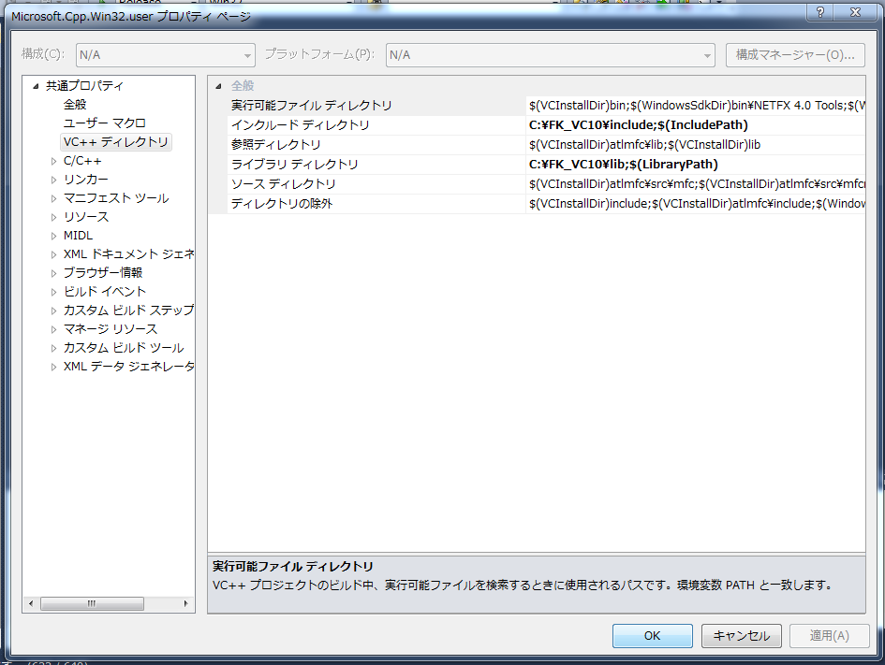
Step:13/13
2カ所にフォルダがちゃんと記入されていることを確認して「OK」を押す
Finish!

Slide 16
おつかれさまでした
今の13stepsは、1回設定すれば同じユーザを使っている限り、再設定は不要です
来週からはプロジェクトを開いてすぐに実行できます

Slide 17
おまけ

Slide 18
行番号の出し方(1/2)
「ツール→オプション」を選択
Click!

Slide 19
行番号の出し方(2/2)
「テキストエディター→すべての言語→全般」を開いて「行番号」にチェックを付けて「OK」を押す
①
④
②
③
⑤

